Slide 1
MYSQL 1일차
User
User
User
User
SQL 언어!
Commit!
DBMS(데이터베이스 관리시스템)…. MySQL
임시 메모리
적용!
DataBase
물리적 : 파일
논리적 : 구조

Slide 2
MYSQL 1일차
DBMS의 3가지 성질
1) 정의기능 (DDL) : 건물의 영역을 구성하고 그 영역 안에 객체를 생성 관리
Create, Drop, Alter
- 계정 생성, 테이블 생성…
2) 조작기능(DML) : 데이터 관리
Insert, Update, Delete / Select (DQL, Query)
3) 제어기능(DCL) : 권한, 트랜젝션…
---------------------------------------------------------
→ SQL 문 제공되고 있다!

Slide 3
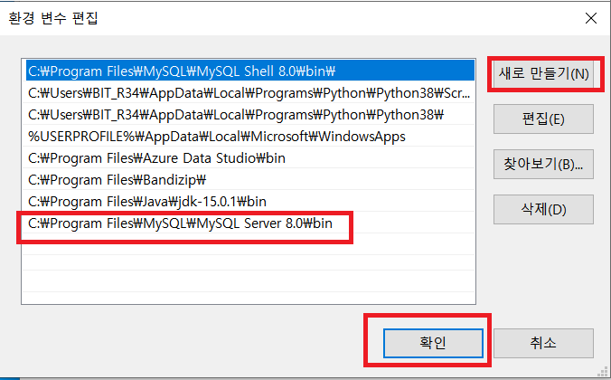
MYSQL 1일차
MySQL 설치 후 환경변수 등록!
C:\Program Files\MySQL\MySQL Server 8.0\bin
시스템 환경 변수 편집 >> 환경변수…
Path 에 위 경로를 등록!

Slide 4
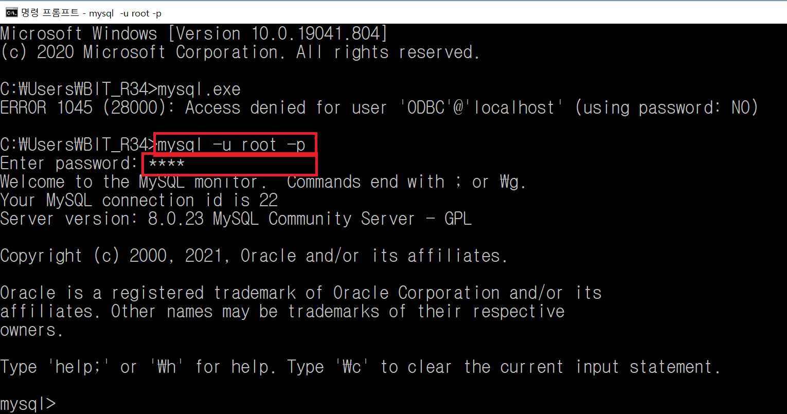
MYSQL 1일차
명령 프롬프트에서 실행확인
mysql –u root –p
Enter Password : 1234
mysql.exe 실행
명령행 인자로 –u(계정)을 root로 -p(패스워드) 공백!
* 패스워드를 공백처리하면 입력할 수 있도록 제공

Slide 5
MYSQL 1일차
데이터베이스를 생성(sampleDB)
mysql> show databases;
mysql > create database sampleDB; - 데이터베이스 생성
mysql > use sampleDB; - 해당 데이터베이스를 사용하겠다.
sampleDB
DataBase

Slide 6
MYSQL 1일차
(sampleDB) 예제 테이블을 추가
mysql> show tables; - sampleDB가 갖고 있는 테이블 정보 요청!
* 제공한 mysql.txt 파일에 있는 쿼리문 실행
show tables; - 테이블 목록 제 확인! (dept, emp, salgrade)
select count(*) from dept; - (4) count : 로우 데이터 갯수
select count(*) from emp; - (14)
select count(*) from salgrade; - (5)
sampleDB
DataBase

Slide 7
MYSQL 1일차(Select 구조)
(dept, emp, salgrade
select [출력할 결과물…(컬럼의 이름)]
From [대상 테이블명]
dept 테이블의 모든 정보(모든 컬럼, 모든 로우데이터)를 출력
select * from dept;
2. Dept 테이블에서 dname과 loc 의 정보만 출력
select dname, loc from dept;
Emp 테이블의 스키마 정보(어떤 컬럼들을 갖고 있는지)를 알고 싶다.
desc emp;

Slide 8
MYSQL 1일차(Select 구조)
(dept, emp, salgrade
select [출력할 결과물…(컬럼의 이름)]
From [대상 테이블명]
Distinct : 중복행 제거
select distinct job from emp; - 중복된 job은 하나만 출력
별명
select distinct job 업무 from emp; - 묵시적 별명 부여
select distinct job as 업무 from emp; - 명시적(as) 별명 부여
select distinct job “업 무” from emp; - 공백처리 가능
select distinct job ‘업 무’ from emp
3. Emp테이블에서 한문장으로 아래와 같이 출력
“이름 급여” : ename, sal
select concat(ename, ‘ ‘, sal) from emp;

Slide 9
MYSQL 1일차(Select 구조)
(dept, emp, salgrade)
select [출력할 결과물…(컬럼의 이름)]
From [대상 테이블명]
Where [조건절, 필터링, 원하는 로우 데이터만 요청]
Emp 테이블에서 이름이(ename) smith인 사람의 모든 정보를 출력!
select * from emp where ename = 'smith';
2. Emp 테이블에서 급여가 3000과 5000 사이인 회원의 이름과 급여를 출력!
select ename, sal from emp where sal>=3000 and sal<=5000;
select ename, sal from emp where sal between 3000 and 5000;
3. Emp테이블에서 입사일(hiredate) dl 1981년 이전에 입사한 직원의 이름과,
입사일을 출력
select ename,hiredate from emp where year(hiredate) < 1981; - ???
select ename,hiredate from emp where hiredate < ‘1981-01-01'; - ???

Slide 10
MYSQL 1일차(Select 구조)
(dept, emp, salgrade)
select [출력할 결과물…(컬럼의 이름)]
From [대상 테이블명]
Where [조건절, 필터링, 원하는 로우 데이터만 요청]
Emp테이블에서 이름이 S로 시작되는 직원들의 ename과 job을 출력
Select ename,job from emp where ename like "s%";
2. Emp테이블에서 이름의 두번째 문자가 L 인 직원들의 이름과 job 출력
select ename, job from emp where ename like '_L%';

Slide 11
MYSQL 1일차(Select 구조)
(dept, emp, salgrade)
select [출력할 결과물…(컬럼의 이름)]
From [대상 테이블명]
Where [조건절, 필터링, 원하는 로우 데이터만 요청]
Order by [정렬, 기본 ASC/ DESC]
Emp 테이블에서 이름을 오름차순으로 출력, 동일한 이름일 경우
급여가 높은 사람을 먼저 출력! ( 이름하고, 급여만 출력)
select ename,sal from emp
order by ename [asc], sal desc;

Slide 12
MYSQL 1일차(Select 구조)
(dept, emp, salgrade)
select [출력할 결과물…(컬럼의 이름)]
From [대상 테이블명]
Where [조건절, 필터링, 원하는 로우 데이터만 요청]
Group By [그룹을 구성할 컬럼이름]
Having [그룹을 기반으로 한 필터링]
Order by [정렬, 기본 ASC/ DESC]
그룹함수(집계함수) ←→ (Group By 절) , (having 절)
- 하나의 row값을 반환 -그룹별 하나의row값 반환 80점 이상인 그룹만

Slide 13
MYSQL 1일차(Select 구조)
(dept, emp, salgrade)
Group by
Select empno, AVG(sal) from emp; //error….출력갯수 : 1개
- Select 절에 집계함수와 컬럼을 같이 출력할 수 없다.
Select empno, AVG(sal) from emp GROUP BY empno;
출력 개수 : empno의 개수만큼
Group By절에서 사용한 컬럼명은 당연히 Select 절에 사용이 되게 된다.

Slide 14
MYSQL 1일차(Select 구조)
(dept, emp, salgrade)
Join
[emp] 8개의 col, 14개의 row 데이터
EMPNO | ENAME | JOB | MGR | HIREDATE | SAL | COMM | DEPTNO
[dept] 3개의 col, 4개의 row 데이터
DEPTNO | DNAME | LOC
시각적으로 JOIN 문장인지 확인할 수 있는 방법!( from절에 테이블이 2개 이상)
Select * from emp, dept; // 카타시안 프로덕트(곱), JOIN의 조건이 없을때
- 컬럼의 개수 : 11개
- 로우데이터의 개수 : 14 * 4 = 56개
JOIN을 할때는 기준 테이블[자식, 부족한 부분을 다른 테이블에서 획득]이 있다.
정상적인 JOIN을 수행하면 기준 테이블의 로우 데이터 개수의 크기로 반환!

Slide 15
MYSQL 1일차(Select 구조)
(dept, emp, salgrade)
Equl Join ( = 연산자 활용)
[emp] 8개의 col, 14개의 row 데이터
EMPNO | ENAME | JOB | MGR | HIREDATE | SAL | COMM | DEPTNO
[dept] 3개의 col, 4개의 row 데이터
DEPTNO | DNAME | LOC
SMITH 가 속한 부서명과 부서의 지역명을 출력하고 싶다.
SMITH(emp테이블의 ename컬럼)
부서명, 지역명(dept테이블의 dname과 loc)
Ename dname loc
------------------------------
SMITH RESEARCh DALLAS
Select e.ename, d.dname, d.loc
from emp e, dept d
where e.deptno = d.deptno and
e.ename = 'smith';

Slide 16
MYSQL 1일차(Select 구조)
(dept, emp, salgrade)
Non Equl Join( = 을 제외한 연산자 사용)
[emp] 8개의 col, 14개의 row 데이터
EMPNO | ENAME | JOB | MGR | HIREDATE | SAL | COMM | DEPTNO
[salgrade] 3개의 col, 5개의 row 데이터
DEPTNO | DNAME | LOC
select e.ename, e.sal, s.grade
from emp e, salgrade s
where e.sal >= s.losal and e.sal <= s.hisal
and e.ename = 'smith‘;
SMITH는 GRADE가 무었인지?
Ename sal grade
------------------------------
SMITH 800 1
where emp.sal between losal and hisal
and ename='smith';

Slide 17
MYSQL 1일차(Select 구조)
(dept, emp, salgrade)
Self Join( 동일 테이블을 조인 )
[emp] 8개의 col, 14개의 row 데이터
EMPNO | ENAME | JOB | MGR | HIREDATE | SAL | COMM | DEPTNO
SMITH의 부서장 이름을 알고싶다.
Ename ename
------------------------------
SMITH FORD
select e.ename, e2.ename
from emp e,emp e2
where e.mgr = e2.empno
and e.ename = ‘SMITH’;

Slide 18
MYSQL 1일차(Select 구조)
(dept, emp, salgrade)
외부 조인(null값도 출력할래)
[emp] 8개의 col, 14개의 row 데이터
EMPNO | ENAME | JOB | MGR | HIREDATE | SAL | COMM | DEPTNO
select e.ename, e2.ename
from emp e,emp e2
where e.mgr = e2.empno;
* KING은 NULL이기 때문에 제외
모든 사원의 부서장의 이름을 출력하고 싶다.
Ename ename
------------------------------
SMITH FORD
select e.ename, e2.ename
from emp e LEFT OUTER JOIN emp e2
on e.mgr = e2.empno;

Slide 19
MYSQL 1일차()
이클립스에서 JDBC 사용
1. JDBC 라이브러리 연결
mysql-connector-java-8.0.12.jar
C:\Program Files\Java\jdk1.8.0_261\jre\lib\ext
2. Jdbc 드라이버 설치 확인
3. 접속 확인
4. 종료

Slide 20
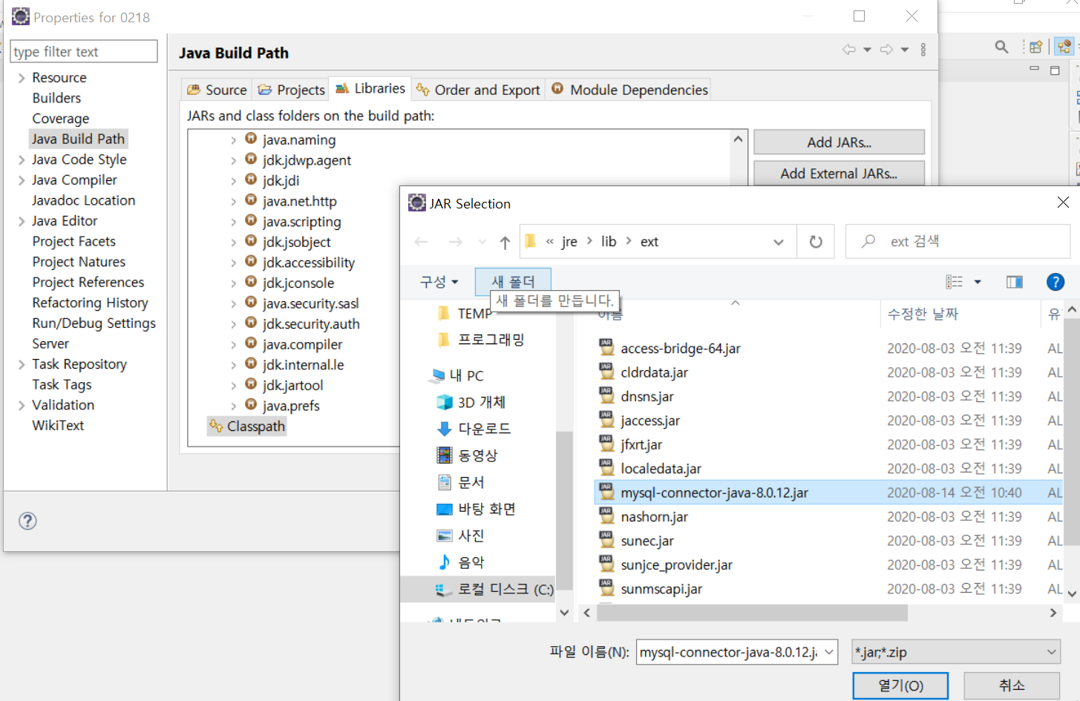
MYSQL 1일차()
이클립스에서 JDBC 사용
1. JDBC 라이브러리 연결
mysql-connector-java-8.0.12.jar
C:\Program Files\Java\jdk1.8.0_261\jre\lib\ext
2. Jdbc 드라이버 설치 확인
3. 접속 확인
4. 종료

Slide 21
MYSQL 2일차
1. DDL (테이블 관련 쿼리문)
2. DML(Insert, update, delete)
-----------------------------------------------------------------
3. 이클립스에서 JDBC 사용
3.1 명령객체 (Statement, PreparedStatement, CallaleStatement)
…
* 조별 프로젝트 진행(지난번 구현 결과물을 DataBase화)

Slide 22
MYSQL 2일차(계좌 실습)
테이블 생성
쿼리문 작성
프로그래밍 구현

Slide 23
MYSQL 2일차(계좌 실습)
계좌 테이블 쿼리문
insert( 계좌번호, 이름 )
Insert(계좌번호, 이름, 잔액)
Select( 계좌번호로 검색 -> 모든 정보 획득)
*------------------- 해당 계좌가 가지고 있는 잔액을 얻어와야 함---------
4) Update(계좌번호로 찾아서 입금처리) : 기존잔액 + 입금액
5) Update(계좌번호로 찾아서 출금처리)
6) delete(계좌번호로 해당 계좌 삭제)
7) select(모든 계좌 출력)

Slide 24
MYSQL 2일차(계좌 실습)
테이블 생성
계좌 테이블(Account)
drop table Account;
create table Account (
accid int,
name varchar(10) not null,
balance int default 0,
newtime datetime default current_timestamp,
primary key (accid)
);
create table account(
accid int primary key,
name varchar(30) not null,
balance int default 0,
newtime datetime default now()
);
-------------------------------------------------------------

Slide 25
MYSQL 2일차(계좌 실습)
2. 기본 쿼리문
insert into account(accid,name) values(1002,"이름");
insert into account(accid,name,balance) values(1002,"이름",9000);
select * from account where accid=1002;
update account set balance= balance+ 10000 where accid=1002;
update account set balance= balance - 1000 where accid = 1002;
delete from account where accid= 1;
select * from account;

Slide 26
MYSQL 2일차(계좌 실습)
2. 거래 테이블
AccountIO
Int idx ; // PK, AUTOINCREMENT
private int accnum; //FK (Account테이블의 accid)
private int input; // NOT NULL
private int output; // NOT NULL
private int balance; // NOT NULL
Calendar cd; // DEFAULT now()
------------------------------------------------------------
Insert 쿼리문
Select 커리문(int accnum);

Slide 27
MYSQL 2일차(계좌 실습)
2. 거래 테이블
AccountIO
Int idx ; // PK, AUTOINCREMENT
private int accnum; //FK (Account테이블의 accid)
private int input; // NOT NULL
private int output; // NOT NULL
private int balance; // NOT NULL
Calendar cd; // DEFAULT now()
------------------------------------------------------------
create table accountio(
idx int primary key auto_increment,
accnum int,
input int not null,
output int not null,
balance int not null,
cd datetime default now(),
foreign key(accnum) references account(accid));

Slide 28
MYSQL 2일차(계좌 실습)
Insert 쿼리문
2) Select 커리문(int accnum);
insert into accountio(accnum,input,output,balance)
values( 10, 1000, 0, (select balance from account where accid=10));
select * from accountio where accnum= 10;

Slide 29
MYSQL 2일차(계좌 실습)
PK , FK 관계를 가질 때 삭제나 수정시 무결성 제약조건이 위배되는 상황이
발생될 수 있음.
발생되지 않도록 쿼리문을 작성하는 방법
테이블 생성시 설정
<AccountIO 테이블 생성 cascade>
create table accountIO(
idx int primary key auto_increment, accnum int,
input int not null, output int not null,
balance int not null,
cd datetime default now(),
foreign key(accnum) references account(accid) on update cascade on delete cascade
);
on update null on delete null

Slide 30
MYSQL 2일차(계좌 실습)
<<data>>
Accont
<<data>>
AccontIO
<<manager>>
Bank
AccontDB
BitGlobal
DataBase

Slide 31
MYSQL 2일차(파싱)
직렬화 : 객체 → String → byte[]
역직렬화 : byte[] → String → 객체

Slide 32
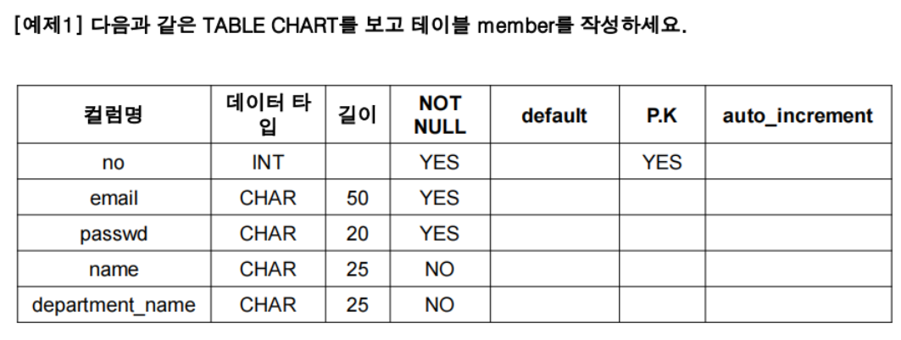
MYSQL 2일차(테이블 설계)
중복 데이터 저장 방지!
* 회원정보(회원번호, 이름, XXXX)
2. 데이터 테이블[회원, 버스], 관계 테이블[예약]
-------------------------------------------------------
[회원]
1 홍길동
2 김길동
3 고길동
[버스]
버스번호 좌석수(max), 예약자수(count) 좌석상태(문자열)
---------------------------------------------------------
10 40 10 0000101111011101110011
11 40 20 10101010011010010101010
------------------------------------------------------------------
[관계] 어떤 회원이 어떤 버스를 예약했다.
1(FK)번 회원이 10(FK)번 버스를 예약했다. + 날짜/시간 + 몇번째 좌석

Slide 33
MYSQL 2일차(테이블 설계)

Slide 34
MYSQL 3일차
계좌 관리 프로그램을 Client / Server 구조로 변경
TCP / IP 프로토콜(약속)
- Application에서의 프로토콜 정의(직렬화/역직렬화)
Client(사용자,관리자)
String
byte[]
Object(직렬화)
Server(서비스 제공)
Internet
통신
모듈
관리
모듈
관리
모듈
통신
모듈
데이터관리모듈
사용자인터페이스
DataBase

Slide 35
MYSQL 3일차
S:통신소켓
S : 대기소켓
TCP / IP 프로토콜(약속)
Client(사용자,관리자)
Server(서비스 제공)
S
S
Socket()소켓생성[전화기]
[Init]
Socket()소켓생성[전화기]
Bind() 주소할당[전화번호]
Connect() : 전화걸기
Ip:port
Ip:port
Listen() : 망연결
통신소켓은 연결시 자동으로 주소가 할당
S
S
Accpet() : 전화대기
[Run]
-반복
S
Recv() :
Send() : Output[능동]
S
Recv() : Input[수동]
Send()
S
CloseSocket() : 전화기X
블록킹함수, 동기함수
해당함수의 기능이 완료될 때 리턴!
[Exit]
CloseSocket() : 전화기X
S

Slide 36
MYSQL 3일차
S:통신소켓
S : 대기소켓
TCP / IP 프로토콜(약속) – 1대 다 통신(쓰레드)
Client(사용자,관리자)
다중 접속이 가능한
Connect() : 전화걸기
S1
S
Send() : Output[능동]
Accept() :
통신소켓생성
쓰레드 생성
Recv() : Input[수동]
Recv()
SendAll()
S1
Recv()
Send()
Connect() : 전화걸기
S2
S2
Send() : Output[능동]
Recv() : Input[수동]

Slide 37
MYSQL 3일차
Application 프로토콜 정의
//client → Server
“MakeAccount@111#ccm#1000”
//server → Client
“MakeAccount_ck@111#S”
“MakeAccount_ack@111#F”
Client(사용자,관리자)
String
Server(서비스 제공)
통신
모듈
관리
모듈
(Manager)
Parser
(분석)
Packet
Parser
통신
모듈
[반환]
Packet
관리 모듈
(Bank)
[시작점]
데이터관리모듈
사용자인터페이스
(App)
DataBase

Slide 38
MYSQL 3일차
프로시저1
이름 : MakeAccount
IN : 계좌번호, 이름, 입금액
delimiter //
create procedure MakeAccount(IN id INT, IN name VARCHAR(30), IN bal INT)
begin
insert into account(accid,name,balance) values(id,name,bal);
end //
delimiter ;

Slide 39
MYSQL 3일차
프로시저2
이름 : SelectAccount
IN : 계좌번호
OUT : 이름, 입금액, 날짜
delimiter //
create procedure SelectAccount(IN id INT, OUT retname varchar(20), OUT retbalance int, OUT retnewtime timestamp)
begin
select name, balance, newtime into retname, retbalance, retnewtime from account where accid = id;
end //
delimiter ;

Slide 40
MYSQL 3일차
프로시저3
이름 : InputAccount
IN : 계좌번호, 입금액
delimiter //
create procedure InputAccount(id int, money int)
begin
update account set balance = balance + money where accid = id;
end //
delimiter ;

Slide 41
MYSQL 3일차
프로시저4
이름 : OutputAccount
IN : 계좌번호, 출금액
delimiter //
create procedure OutputAccount(id int, money int)
begin
update account set balance = balance - money where accid = id and balance >= money;
end //
delimiter ;

Slide 42
MYSQL 3일차
프로시저4
이름 : DeleteAccount
IN : 계좌번호
delimiter //
create procedure DeleteAccount(id int)
begin
delete from account where accid = id;
end //
delimiter ;

Slide 43
MYSQL 3일차
프로시저1
이름 : MakeAccount
IN : 계좌번호, 이름, 입금액
프로시저4
이름 : OutputAccount
IN : 계좌번호, 출금액
프로시저2
이름 : SelectAccount
IN : 계좌번호
OUT : 이름, 입금액, 날짜
프로시저4
이름 : DeleteAccount
IN : 계좌번호
프로시저3
이름 : InputAccount
IN : 계좌번호, 입금액

